Slide 1
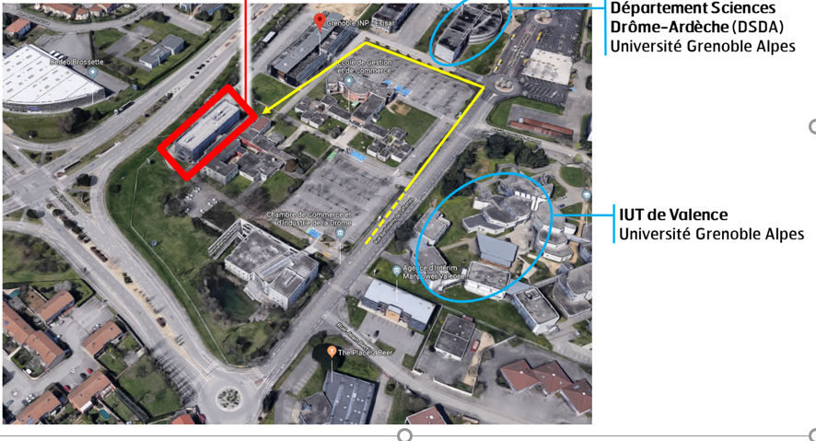
Site Briffaut
International Students & Scholars Office (ISSO)
Département des Sciences Drôme Ardèche
(DSDA) Bâtiment A
Grenoble INP ESISAR
Université Grenoble Alpes

